Slide 1
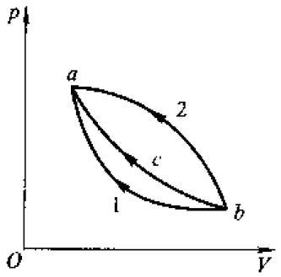
13-1 如图所示，bca为理想气体绝热过程，b1a和b2a是任意过程，则上述两过程中气体做功与吸收热量的情况（ B ）
（A）b1a过程放热，做负功；b2a过程放热，做负功
（B）b1a过程吸热，做负功；b2a过程放热，做负功
（C）b1a过程吸热，做正功；b2a过程吸热，做负功
（D）b1a过程放热，做正功；b2a过程吸热，做正功

Slide 2
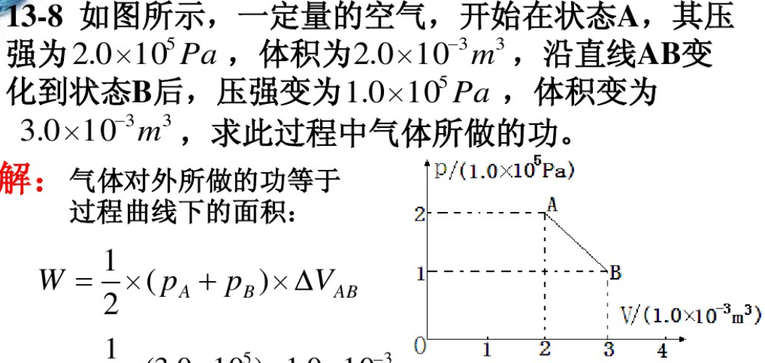
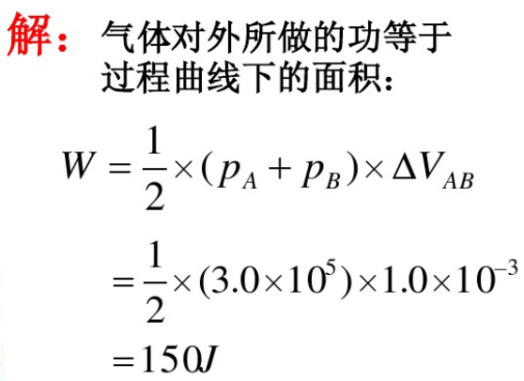
13-9

Slide 3
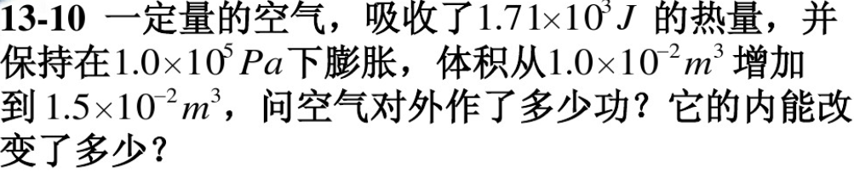
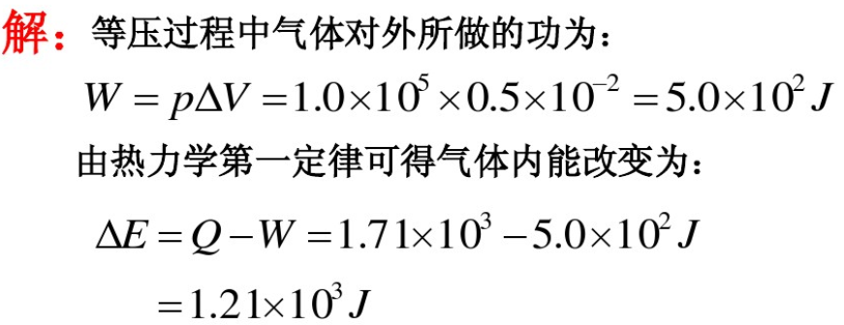
13-11

Slide 4
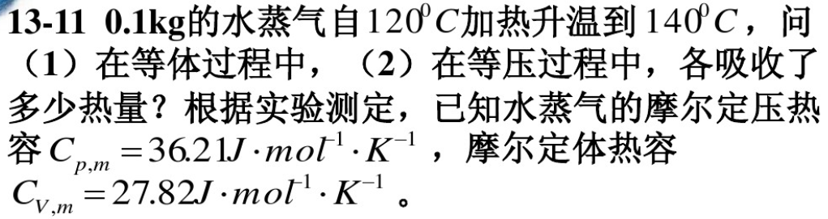
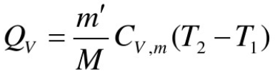

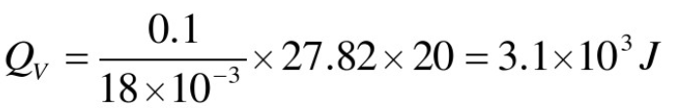
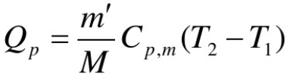
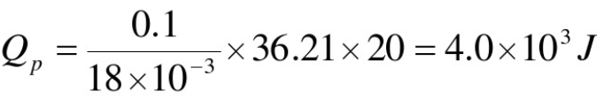
13-12
解：
(1)
(2)

